Slide 1

NỘI QUY TIẾT HỌC
GIƠ TAY
KHI CÓ Ý KIẾN
NGỒI ĐÚNG
TƯ THẾ
ÂM LƯỢNG
MỨC 0
4
3
90
2
1

Slide 2
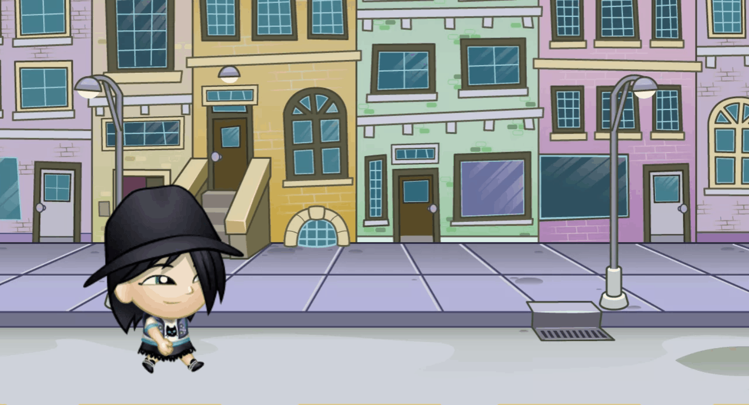
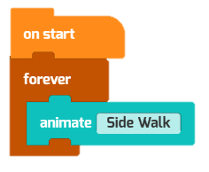
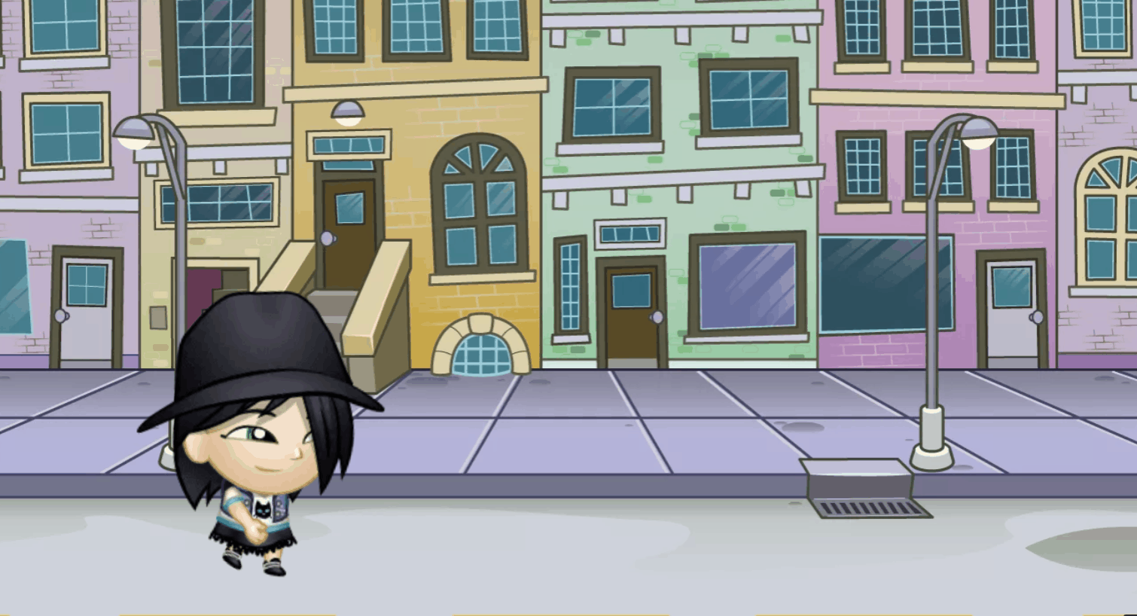

KHỞI ĐỘNG
1
2
Con hãy so sánh hành động của cô gái trong hình (1) và hình (2)?

Slide 3

NHÓM LỆNH MOTION
TIN HỌC 2
CHỦ ĐỀ: LẬP TRÌNH VỚI TYNKER
Vũ Thị Thi
Notes:
Vậy để tạo được các SmartArt chúng ta cùng tìm hiểu tiết học ngày hôm nay

Slide 4
MỤC TIÊU BÀI HỌC
1
2
Trình bày được ý nghĩa, vị trí, cách dung một số câu lệnh trong nhóm lệnh MOTION
Vận dụng nhóm lệnh MOTION tạo 1 hoạt cảnh các nhân vật

Slide 5
01
NHÓM CHUYÊN GIA
Hình thức thảo luận nhóm
Tiêu chí thành công:
1. HS nhận diện được nhóm lệnh Motion
2. HS hiểu được tác dụng của lệnh Motion

Slide 6
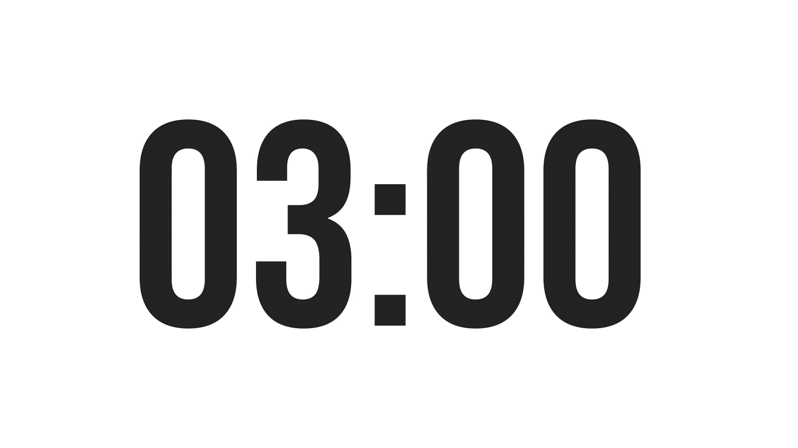
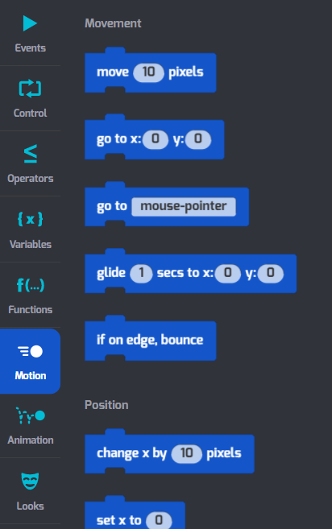
Nhóm lệnh Motion
Thảo luận nhóm 3
Nhóm lệnh Motion có màu gì?
Câu lệnh Move; if on edge, bounce được sử dụng để làm gì?
So sánh nhóm lệnh Motion và Animation

Slide 7

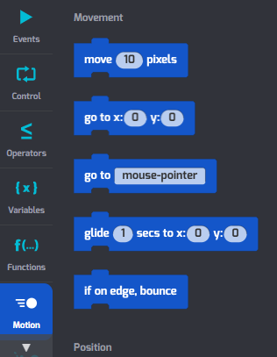

NHÓM LỆNH MOTION
Di chuyển 10 bước (điểm ảnh)

Slide 8


CÁC LỆNH ROTATION
Giúp nhân vật không bị lộn ngược khi quay lại
Giúp nhân vật quay lại khi chạm biên

Slide 9
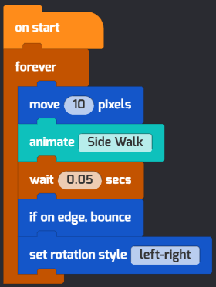
CÁC LỆNH ROTATION

Slide 10
02
Ai là CHUYÊN GIA
Hình thức: Cá nhân

Slide 11


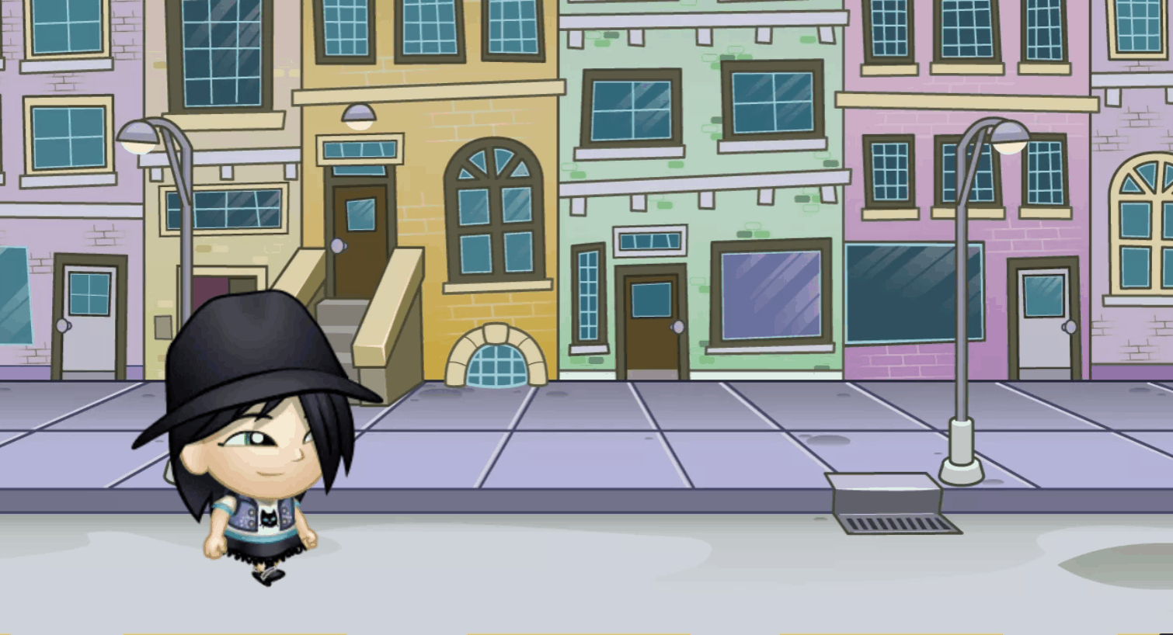
THỰC HÀNH TRẢI NGHIỆM
Tạo sân khấu và nhân vật
Lập trình nhân vật di chuyển
Lập trình nhân vật di chuyển chạm biên thì bật lại và không bị lộn ngược
Thêm nhân vật và lập trình nhân vật chạy thi với nhân vật khác
Tiêu chí
Tạo được dự án, thêm được nhân vật, sân khấu
Lập trình được các nhân vật di chuyển

Slide 12
TRÌNH BÀY SẢN PHẨM
Yêu cầu: mỗi nhóm chọn một sản phẩm đẹp nhất để trình bày trước lớp.
Tiêu chí thành công:
1. HS tạo được giao diện đẹp
2. Lập trình được cho nhân vật di chuyển
Notes:
Thay đổi màu cho SmartArt ntn?

Slide 13

GÓC CHIA SẺ
01 điều con đã học được?
01 điều con cần làm tốt hơn?

Slide 14
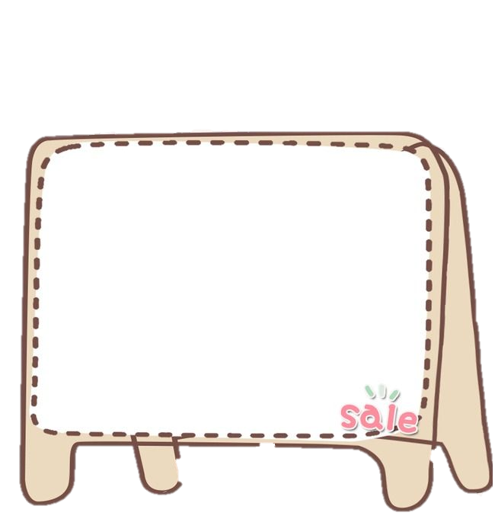


Con đánh giá tiết học
hôm nay như thế nào?

